Slide 1



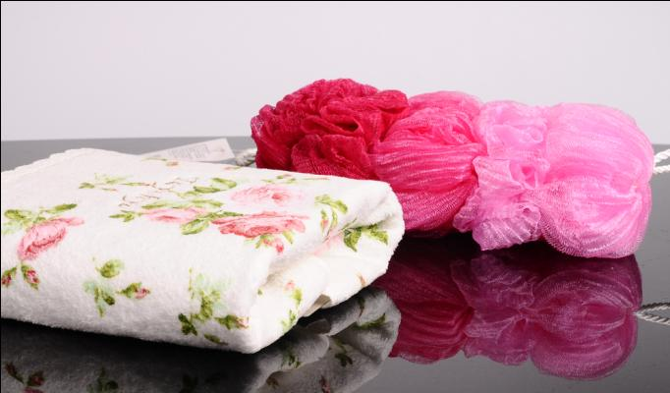

贴心呵护，清洁身心
市场参考价： 81.00
批发价：30.00
花园玫瑰沐浴礼盒-粉
TA310701126ZZ
规格：面巾×1+拉背带×1
材质：面巾：100%棉
拉背带：涤纶
装箱明细：20PCS/箱

